Slide 1
BÀI TẬP (Chủ đề 3)

Slide 2
a) Ý nghĩa của công thức hóa học là:
- Công thức hóa học của một chất cho biết một số thông tin
+ Nguyên tố tạo ra chất
+ Số nguyên tử của mỗi nguyên tố có trong một phân tử chất
+ Khối lượng phân tử của chất
- Biết công thức hóa học tính được phần trăm khối lượng các nguyên tố trong hợp chất
Bước 1: Tính khối lượng mỗi nguyên tố có trong 1 phân tử hợp chất
Bước 2: Tính khối lượng phân tử
Bước 3: Tính phần trăm khối lượng của nguyên tố theo công thức:
Câu 1.
a) Nêu ý nghĩa của công thức hóa học?
b) Mỗi công thức hóa học sau đây cho biết những thông tin gì?
Na₂CO₃, O₂, H₂SO₄, KNO₃

Slide 3
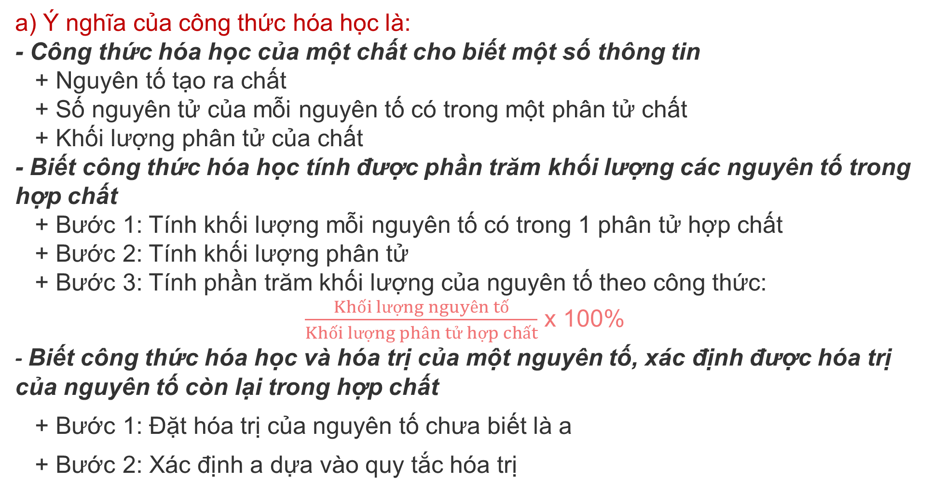
Lời giải
a) Ý nghĩa của công thức hóa học là:
- Công thức hóa học của một chất cho biết một số thông tin
+ Nguyên tố tạo ra chất
+ Số nguyên tử của mỗi nguyên tố có trong một phân tử chất
+ Khối lượng phân tử của chất
- Biết công thức hóa học tính được phần trăm khối lượng các nguyên tố trong hợp chất
+ Bước 1: Tính khối lượng mỗi nguyên tố có trong 1 phân tử hợp chất
+ Bước 2: Tính khối lượng phân tử
+ Bước 3: Tính phần trăm khối lượng của nguyên tố theo công thức:
$\frac{Khối lượng nguyên tố}{Khối lượng phân tử hợp chất}$ x 100%
- Biết công thức hóa học và hóa trị của một nguyên tố, xác định được hóa trị của nguyên tố còn lại trong hợp chất
+ Bước 1: Đặt hóa trị của nguyên tố chưa biết là a
+ Bước 2: Xác định a dựa vào quy tắc hóa trị

Slide 4
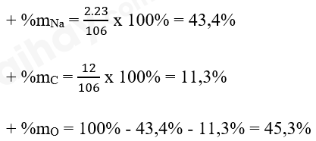
Lời giải
b.
- Na₂CO₃
+ Các nguyên tố tạo thành: Na, C, O
+ Số nguyên tử của mỗi nguyên tố: 2 nguyên tử của nguyên tố Na, 1 nguyên tử của nguyên tố C, 3 nguyên tử của nguyên tố O
+ Khối lượng phân tử = 2 x 23 + 1 x 12 + 3 x 16 = 106 amu
+ Hóa trị: Na hóa trị I, nhóm CO₃ hóa trị II

Slide 5
Lời giải
- O₂
+ Các nguyên tố tạo thành: O
+ Số nguyên tử của mỗi nguyên tố: 2 nguyên tử của nguyên tố O
+ Khối lượng phân tử = 2 x 16 = 32 amu
+ Hóa trị: O hóa trị II

Slide 6
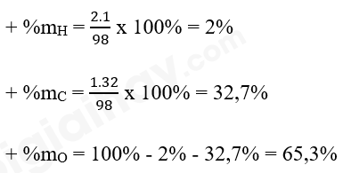
Lời giải
- H₂SO₄
+ Các nguyên tố tạo thành: H, S, O
+ Số nguyên tử của mỗi nguyên tố: 2 nguyên tử của nguyên tố H, 1 nguyên tử của nguyên tố S, 4 nguyên tử của nguyên tố O
+ Khối lượng phân tử = 2 x 1 + 1 x 32 + 4 x 16 = 98 amu
+ Hóa trị: H hóa trị I, nhóm SO₄ hóa trị II
S

Slide 7
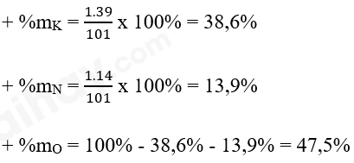
Lời giải
- KNO₃
+ Các nguyên tố tạo thành: K, N, O
+ Số nguyên tử của mỗi nguyên tố: 1 nguyên tử của nguyên tố K, 1 nguyên tử của nguyên tố N, 3 nguyên tử của nguyên tố O
+ Khối lượng phân tử = 1 x 39 + 1 x 14 + 3 x 16 = 101 amu
+ Hóa trị: K hóa trị I, nhóm NO₃ hóa trị I

Slide 8
a) Ý nghĩa của công thức hóa học là:
- Công thức hóa học của một chất cho biết một số thông tin
+ Nguyên tố tạo ra chất
+ Số nguyên tử của mỗi nguyên tố có trong một phân tử chất
+ Khối lượng phân tử của chất
- Biết công thức hóa học tính được phần trăm khối lượng các nguyên tố trong hợp chất
Bước 1: Tính khối lượng mỗi nguyên tố có trong 1 phân tử hợp chất
Bước 2: Tính khối lượng phân tử
Bước 3: Tính phần trăm khối lượng của nguyên tố theo công thức:
Câu 2. Viết công thức hóa học và tính khối lượng phân tử của các hợp chất sau:
a) Calcium oxide (vôi sống), biết trong phân tử có 1 Ca và 1 O
b) Hydrogen sulfide, biết trong phân tử có 2 H và 1 S
c) Sodium sulfate, biết trong phân tử có 2 Na, 1 S và 4 O

Slide 9
Lời giải
a) Calcium oxide (vôi sống): có 1 Ca và 1 O
⇒ Công thức hóa học: CaO
⇒ Khối lượng phân tử: M_{CaO} = 1 x 40 + 1 x 16 = 56 amu
b) Hydrogen sulfide: có 2 H và 1 S
⇒ Công thức hóa học: H₂S
⇒ Khối lượng phân tử: M_{H2S} = 2 x 1 + 1 x 32 = 34 amu
c) Sodium sulfate: có 2 Na, 1 S và 4 O
⇒ Công thức hóa học: Na₂SO₄
⇒ Khối lượng phân tử: M_{Na2SO4} = 2 x 23 + 1 x 32 + 4 x 16 = 119 amu

Slide 10
a) Ý nghĩa của công thức hóa học là:
- Công thức hóa học của một chất cho biết một số thông tin
+ Nguyên tố tạo ra chất
+ Số nguyên tử của mỗi nguyên tố có trong một phân tử chất
+ Khối lượng phân tử của chất
- Biết công thức hóa học tính được phần trăm khối lượng các nguyên tố trong hợp chất
(1) F2: Do 1 nguyên tố F tạo thành => Đơn chất
(2) LiCl: Do 2 nguyên tố là Li và Cl tạo thành => Hợp chất
(3) Cl2: Do 1 nguyên tố Cl tạo thành => Đơn chất
(4) MgO: Do 2 nguyên tố là Mg và O tạo thành => Hợp chất
Câu 3. Cho công thức hóa học của một số chất như sau:
(1) F₂ (2) LiCl (3) Cl₂ (4) MgO (5) HCl
Trong các công thức trên, công thức nào là của đơn chất, công thức nào là của hợp chất?
Lời giải
(1) F₂: Do 1 nguyên tố F tạo thành ⇒ Đơn chất
(2) LiCl: Do 2 nguyên tố là Li và Cl tạo thành ⇒ Hợp chất
(3) Cl₂: Do 1 nguyên tố Cl tạo thành ⇒ Đơn chất
(4) MgO: Do 2 nguyên tố là Mg và O tạo thành ⇒ Hợp chất
(5) HCl: Do 2 nguyên tố là H và Cl tạo thành ⇒ Hợp chất

Slide 11
a) Ý nghĩa của công thức hóa học là:
- Công thức hóa học của một chất cho biết một số thông tin
+ Nguyên tố tạo ra chất
+ Số nguyên tử của mỗi nguyên tố có trong một phân tử chất
+ Khối lượng phân tử của chất
- Biết công thức hóa học tính được phần trăm khối lượng các nguyên tố trong hợp chất
(1) F2: Do 1 nguyên tố F tạo thành => Đơn chất
(2) LiCl: Do 2 nguyên tố là Li và Cl tạo thành => Hợp chất
(3) Cl2: Do 1 nguyên tố Cl tạo thành => Đơn chất
(4) MgO: Do 2 nguyên tố là Mg và O tạo thành => Hợp chất
Câu 4. Một số chất có công thức hóa học như sau: BaSO₄, Cu(OH)₂, ZnSO₄
Dựa vào bảng 6.2, tính hóa trị của các nguyên tố Ba, Cu, Zn trong các hợp chất trên.
Lời giải
- Xét công thức hóa học: BaSO₄
+ Gọi hóa trị của Ba trong hợp chất là a
+ Vì SO₄ có hóa trị II nên ta có biểu thức:
a x 1 = II x 1 => a = II
⇒ Ba có hóa trị II trong hợp chất BaSO₄

Slide 12
Lời giải
- Xét công thức hóa học: Cu(OH)₂
+ Gọi hóa trị của Cu trong hợp chất là a
+ Vì OH có hóa trị I nên ta có biểu thức:
a x 1 = I x 2 => a = II
⇒ Cu có hóa trị II trong hợp chất Cu(OH)₂
- Xét công thức hóa học: ZnSO₄
+ Gọi hóa trị của Zn trong hợp chất là a
+ Vì SO₄ có hóa trị II nên ta có biểu thức:
a x 1 = II x 1 => a = II
⇒ Zn có hóa trị II trong hợp chất ZnSO₄

Slide 13
a) Ý nghĩa của công thức hóa học là:
- Công thức hóa học của một chất cho biết một số thông tin
+ Nguyên tố tạo ra chất
+ Số nguyên tử của mỗi nguyên tố có trong một phân tử chất
+ Khối lượng phân tử của chất
- Biết công thức hóa học tính được phần trăm khối lượng các nguyên tố trong hợp chất
(1) F2: Do 1 nguyên tố F tạo thành => Đơn chất
(2) LiCl: Do 2 nguyên tố là Li và Cl tạo thành => Hợp chất
(3) Cl2: Do 1 nguyên tố Cl tạo thành => Đơn chất
(4) MgO: Do 2 nguyên tố là Mg và O tạo thành => Hợp chất
Câu 5. Hãy lập công thức hóa học của những chất tạo thành từ các nguyên tố:
a) C và S b) Mg và S c) Al và Br
Biết hóa trị của các nguyên tố như sau:
Nguyên tố | C | S | Mg | Al | Br
Hóa trị | IV | II | II | III | I

Slide 14
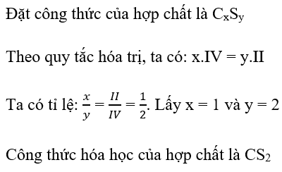
Lời giải
a) C và S

Slide 15
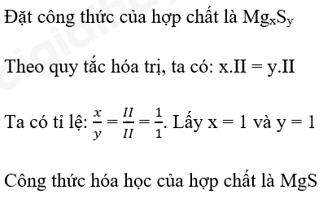
Lời giải
b) Mg và S

Slide 16
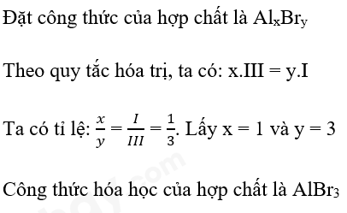
Lời giải
c) Al và Br

Slide 17
a) Ý nghĩa của công thức hóa học là:
- Công thức hóa học của một chất cho biết một số thông tin
+ Nguyên tố tạo ra chất
+ Số nguyên tử của mỗi nguyên tố có trong một phân tử chất
+ Khối lượng phân tử của chất
- Biết công thức hóa học tính được phần trăm khối lượng các nguyên tố trong hợp chất
Bước 1: Tính khối lượng mỗi nguyên tố có trong 1 phân tử hợp chất
Bước 2: Tính khối lượng phân tử
Bước 3: Tính phần trăm khối lượng của nguyên tố theo công thức:
Câu 6. Các hợp chất của calcium có nhiều ứng dụng trong đời sống:
- CaSO₄ là thành phần chính của thạch cao. Thạch cao được dùng để đúc tượng, sản xuất các vật liệu xây dựng…
- CaCO₃ là thành phần chính của đá vôi. Đá vôi được dùng nhiều trong công nghiệp sản xuất xi măng
- CaCl₂ được dùng để hút ẩm, chống đóng băng tuyết trên mặt đường ở xứ lạnh
Hãy tính phần trăm khối lượng của calcium trong các hợp chất trên

Slide 18
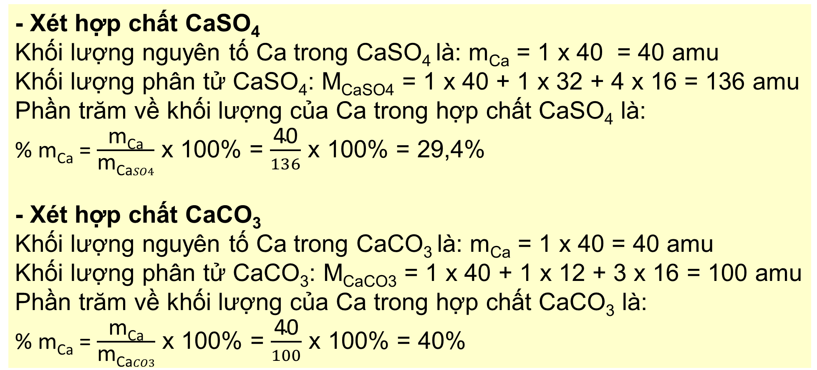
Lời giải
- Xét hợp chất CaSO₄
Khối lượng nguyên tố Ca trong CaSO₄ là: m_{Ca} = 1 x 40 = 40 amu
Khối lượng phân tử CaSO₄: M_{CaSO4} = 1 x 40 + 1 x 32 + 4 x 16 = 136 amu
Phần trăm về khối lượng của Ca trong hợp chất CaSO₄ là:
% m_{Ca} = $\frac{\text{m}\text{Ca}}{\text{m}\text{Ca}SO4}$ x 100% = $\frac{\text{40}}{136}$ x 100% = 29,4%
- Xét hợp chất CaCO₃
Khối lượng nguyên tố Ca trong CaCO₃ là: m_{Ca} = 1 x 40 = 40 amu
Khối lượng phân tử CaCO₃: M_{CaCO3} = 1 x 40 + 1 x 12 + 3 x 16 = 100 amu
Phần trăm về khối lượng của Ca trong hợp chất CaCO₃ là:
% m_{Ca} = $\frac{\text{m}\text{Ca}}{\text{m}\text{Ca}CO3}$ x 100% = $\frac{\text{40}}{100}$ x 100% = 40%

Slide 19
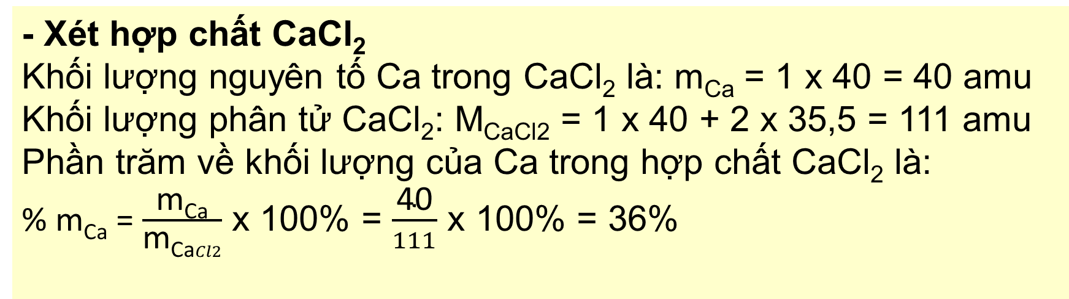
Lời giải
- Xét hợp chất CaCl₂
Khối lượng nguyên tố Ca trong CaCl₂ là: m_{Ca} = 1 x 40 = 40 amu
Khối lượng phân tử CaCl₂: M_{CaCl2} = 1 x 40 + 2 x 35,5 = 111 amu
Phần trăm về khối lượng của Ca trong hợp chất CaCl₂ là:
% m_{Ca} = $\frac{\text{m}\text{Ca}}{\text{m}\text{Ca}Cl2}$ x 100% = $\frac{\text{40}}{111}$ x 100% = 36%

Slide 20
a) Ý nghĩa của công thức hóa học là:
- Công thức hóa học của một chất cho biết một số thông tin
+ Nguyên tố tạo ra chất
+ Số nguyên tử của mỗi nguyên tố có trong một phân tử chất
+ Khối lượng phân tử của chất
- Biết công thức hóa học tính được phần trăm khối lượng các nguyên tố trong hợp chất
Bước 1: Tính khối lượng mỗi nguyên tố có trong 1 phân tử hợp chất
Bước 2: Tính khối lượng phân tử
Bước 3: Tính phần trăm khối lượng của nguyên tố theo công thức:
Câu 7. Copper(II) sulfate có trong thành phần của một số thuốc diệt nấm, trừ sâu và diệt cỏ cho cây trồng. Copper(II) sulfate được tạo thành từ các nguyên tố Cu, S, O và có khối lượng phân tử là 160 amu. Phần trăm khối lượng của các nguyên tố Cu, S và O trong copper(II) sulfate lần lượt là: 40%, 20%, 40%. Hãy xác định công thức hóa học của copper(II) sulfate

Slide 21
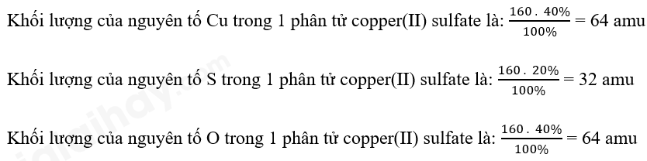
Lời giải
Đặt công thức hóa học của copper(II) sulfate là Cu_{x}S_{y}O_{z}
Ta có: 64 amu . x = 64 amu => x = 1
32 amu . y = 32 amu => y = 1
16 amu . z = 64 amu => z = 4
Vậy công thức hóa học của copper(II) sulfate là: CuSO₄

Slide 22
THANK YOU

